Slide 1
Regionaal Comité Ratten- en exotenbestrijding
Bovenschelde-Leie en Meetjesland
30 maart 2022

Slide 2
Agenda
Verwelkoming door voorzitters Vercamer en D’hondt
Rattenbestrijding
  2.1 Muskusrat
  2.2 Bruine rat
Resultaten overlastbezorgers en zwerfkatten
Muskusrat
Provinciale ondersteuning
Plantaardige exoten: toelichting door Koen Van Roeyen
Kalender en varia

Slide 3
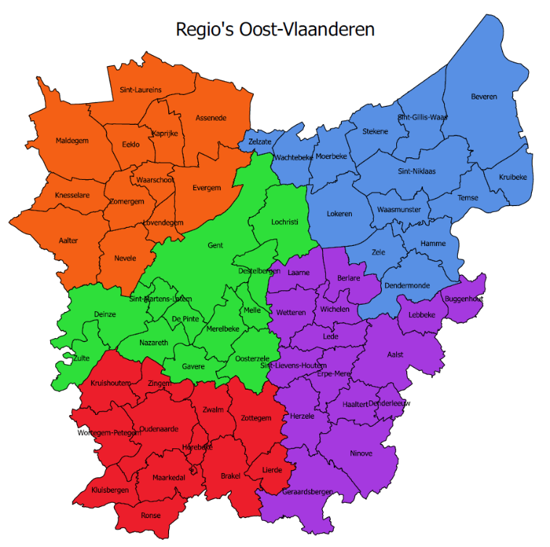
Notes:
Voorstelling werking RATO vzw: Wij werken samen met Oost-Vlaamse gemeenten, waar we rattenbestrijding opnemen en soms ook extra diensten verlenen. Daarnaast zijn wij verantwoordelijk voor de waterlopen 2de categorie binnen de provincie Oost-Vlaanderen als ook prospectie in de polders en wateringen. In opdracht van de dienst waterlopen van de provincie Oost-Vlaanderen voeren wij ook beheer en bestrijding uit van een aantal uitheemse, invasieve plantensoorten.

Slide 4
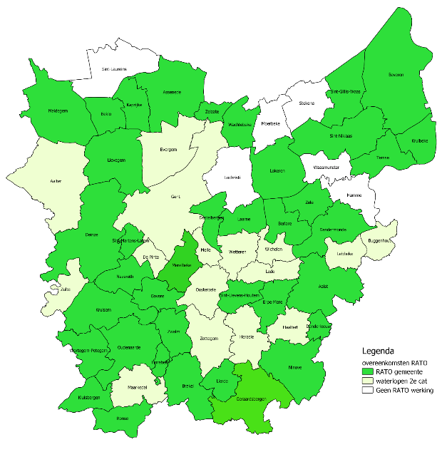
Notes:
Voorstelling werking RATO vzw: Wij werken samen met Oost-Vlaamse gemeenten, waar we rattenbestrijding opnemen en soms ook extra diensten verlenen. Daarnaast zijn wij verantwoordelijk voor de waterlopen 2de categorie binnen de provincie Oost-Vlaanderen als ook prospectie in de polders en wateringen. In opdracht van de dienst waterlopen van de provincie Oost-Vlaanderen voeren wij ook beheer en bestrijding uit van een aantal uitheemse, invasieve plantensoorten.

Slide 5
2. Resultaten rattenbestrijding
2.1 Muskusrat: vangsten Bovenschelde-Leie
Gemeente + RATO + provincie + VMM | 2019 | 2020 | 2021
De Pinte | 0 | 0 | 0
Deinze | 0 | 1 | 7
Destelbergen | 0 | 0 | 0
Gavere | 2 | 0 | 0
Gent | 0 | 0 | 0
Lochristi | 0 | 0 | 0
Melle | 0 | 0 | 0
Merelbeke | 0 | 0 | 0
Nazareth | 0 | 0 | 0
Oosterzele | 0 | 0 | 0
Sint-Martens-Latem | 0 | 0 | 0
Zulte | 0 | 20 | 19
Totalen | 2 | 21 | 26

Slide 6
2. Resultaten rattenbestrijding
2.1 Muskusrat: vangsten Meetjesland
Gemeente + POV+ RATO* +VMM | 2019 | 2020 | 2021
Aalter* | 0* | 0* | 0*
Assenede + Zwarte sluispolder | 34 | 108 | 204
Eeklo | 5 | 0 | 12
Evergem | 0 | 0 | 0
Kaprijke | 1 | 1 | 0
Lievegem | 3 | 0 | 17
Maldegem | 82 | 68 | 56
Sint-Laureins | 562 | 583 | 812
Totalen | 687 | 760 | 1101
*Gegevens gemeente ontbreken

Slide 7
2. Resultaten rattenbestrijding
2.1 Muskusrat: vangsten grensgebied Meetjesland
Regio | 2016 | 2017 | 2018 | 2019 | 2020 | 2021
Meetjesland | 100 | 436 | 628 | 687 | 760 | 1101
Oost-Vlaanderen | 703 | 1357 | 1195 | 1167 | 1150 | 1607
Zeeland | 3117 | 2982 | 2395 | 2283 | 3128 | 4936
Zeeland Team Zuid | 2222 | 2174 | 1629 | GG* | 1774 | 3203
West Vlaanderen (zonder VMM) | 2303 | 2433 | 2497 | 2144* | 1941 | 2443
*Cijfers Zeeland team Zuid waren niet apart beschikbaar wegens digitale problemen
* Cijfers regio Zuid West-Vlaanderen ontbreken

Slide 8
2. Rattenbestrijding
2.1 Muskusrat: vangsten Oost-Vlaanderen
Evolutie muskusratten provincie Oost-Vlaanderen
Regio | 2016 | 2017 | 2018 | 2019 | 2020 | 2021
Waasland | 2 | 2 | 4 | 3 | 8 | 130
Meetjesland | 100 | 436 | 628 | 687 | 760 | 1101
Dendervallei | 159 | 182 | 113 | 106 | 66 | 133
Bovenschelde Leie | 19 | 60 | 8 | 2 | 21 | 19
Vlaamse Ardennen | 536 | 686 | 442 | 369 | 295 | 217
Totalen | 930 | 1368 | 1195 | 1167 | 1150 | 1600

Slide 9
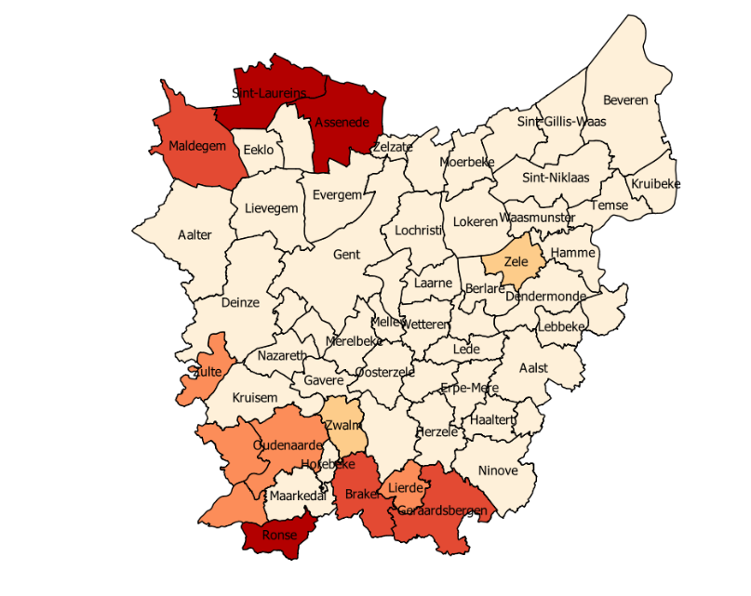

Overzicht mura 2020
Kaprijke
Stekene
Wachtebeke
Buggenhout
Wichelen
SLH
Zottegem
Denderleeuw
W-P
Kluisbergen

Slide 10
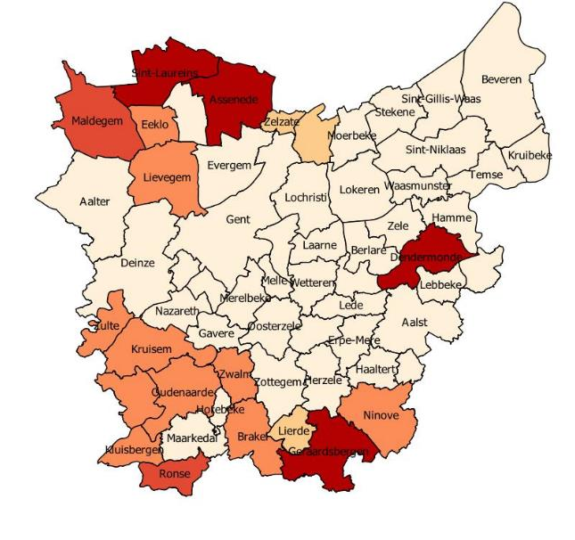
Overzicht mura 2021

Slide 11
2. Rattenbestrijding
2.2 Bruine rat: meldingen BSL
Gemeente | aantal meldingen ratten 2020 | aantal meldingen/ 1000 inwoners 2020 | aantal meldingen ratten 2021 | aantal meldingen/ 1000 inwoners 2021
De Pinte | GG | GG | GG | GG
Deinze | 295 | 6,77 | 277 | 6,35
Destelbergen | 85 | 4,65 | 100 | 5,47
Gavere | 43 | 3,36 | 61 | 4,77
Gent | 717 | 2,73 | 777 | 2,96
Lochristi | 200 | 8,89 | 120 | 5,33
Melle | GG | GG | 2* | 0,17
Merelbeke | 50 | 2,03 | 67 | 2,72
Nazareth | 141 | 12,13 | 129 | 11,10
Oosterzele | 78 | 5,74 | GG | GG
Sint-Martens-Latem | 31 | 3,69 | 61 | 7,25
Zulte | 71 | 4,51 | 174 | 11,06
Totalen | 1711 | 3,75 | 1768 | 4,76
*GG gemeente

Slide 12
2. Rattenbestrijding
2.2 Bruine rat: meldingen Meetjesland
Gemeente | aantal meldingen ratten 2020 | aantal meldingen/ 1000 inwoners 2020 | aantal meldingen ratten 2021 | aantal meldingen/ 1000 inwoners 2021
Aalter | GG | GG | GG | GG
Assenede + Zwarte sluispolder | 109 | 7,63 | 113 | 7,91
Eeklo | 106 | 4,99 | 114 | 5,36
Evergem | 81 | 2,28 | 87 | 2,45
Kaprijke | 34 | 5,28 | 51 | 7,93
Lievegem | 152 | 5,81 | 136 | 5,20
Maldegem | 301 | 12,64 | 358 | 15,04
Sint-Laureins | 800 | 117,89 | 248 | 36,55
Totalen | 1583 | 9,71 | 1107 | 6,79

Slide 13
2. Rattenbestrijding
2.2 Bruine rat: meldingen Oost-Vlaanderen
Aantal meldingen ratten | Vlaamse Ardennen | Dender-vallei | Bovenschel-de-Leie | Meetjesland | Waasland | Oost-Vlaanderen
2020 | 1313 | 1519 | 1711 | 1583 | 2269 | 8395
aantal meldingen/ 1000 inwoners | 9,31 | 4,18 | 3,75 | 9,71 | 6,09 | 5,37
2021 | 1325 | 1758 | 1768 | 1107 | 2624 | 8582
aantal meldingen/ 1000 inwoners | 9,94 | 4,83 | 4,76 | 6,76 | 7,05 | 5,86
Notes:
Daling in het aantal meldingen omdat een aantal gemeenten het aantal meldingen niet meer bijhouden en omdat in sommige gemeenten ook de loketten wegvallen. Totaal provincie: minder antwoorden ontvangen dan vorige jaar, dus wellicht blijft het aantal gelijk.

Slide 14
2. Rattenbestrijding
2.2 Bruine rat: meldingen Oost-Vlaanderen

Slide 15
2. Rattenbestrijding
2.2 Bruine rat: rodenticiden Bovenschelde-Leie
Absolute cijfers (openbaar + privé) in Kg
Gemeente | 2019 | 2020 | 2021
De Pinte | 47 | 7* | 9*
Deinze | 146 | 185 | 211
Destelbergen | 79 | 87 | 110
Gavere | 42 | 76 | 96
Gent | 675 | 703 | 835
Lochristi | 0* | 126 | 150
Melle | 2* | 1* | 3*
Merelbeke | 79 | 78 | 70
Nazareth | 110 | 144 | 122
Oosterzele | 679 | 252 | 14*
Sint-Martens-Latem | 46 | 45 | 59
Zulte | 44 | 96 | 96
Totalen | 1947 | 1800 | 1749
*Dit zijn enkel de gegevens van rodenticiden die werden uitgelegd door de provincie. Van de gemeente zijn er geen gegevens

Slide 16
2. Rattenbestrijding
2.2 Bruine rat: Rodenticiden BSL

Slide 17
2. Rattenbestrijding
2.2 Bruine rat: rodenticiden Meetjesland
Absolute cijfers (openbaar + privé) in Kg
Gemeente | 2019 | 2020 | 2021
Aalter | 20* | 12* | 14
Assenede | 92 | 76 | 73
Zwarte sluispolder | 186 | 229 | 173
Eeklo | 50 | 48 | 63
Evergem | 232 | 221 | 264
Kaprijke | 94 | 82 | 100
Lievegem | 136 | 118 | 112
Maldegem | 226 | 168 | 257
Sint-Laureins | 137 | 146 | 87
Totaal | 1153 | 1088 | 1129
* Dit zijn enkel de gegevens van rodenticiden die werden uitgelegd door de provincie. Van de gemeente zijn er geen gegevens

Slide 18
2. Rattenbestrijding
2.2 Bruine rat: Rodenticiden Meetjesland

Slide 19
2. Rattenbestrijding
2.2 Bruine rat: rodenticiden
Absolute cijfers (openbaar + prive) in Kg en rodenticiden/km²
Regio | 2019 |  | 2020 |  | 2021
Meetjesland | 1153 | 1,94 | 1088 | 1,83 | 1129 | 1,90
Waasland | 1518 | 2,41 | 1642 | 2,60 | 1770 | 2,81
Dendervallei | 2007 | 3,38 | 1484 | 2,50 | 1842 | 3,10
Bovenschelde-Leie | 1949 | 2,85 | 1800 | 2,63 | 1749 | 2,56
Vlaamse Ardennen | 1261 | 2,65 | 1263 | 2,66 | 1318 | 2,77
Totalen | 7886 | 2,69 | 7277 | 2,49 | 7808 | 2,67

Slide 20
2. Rattenbestrijding
2.2 Bruine rat: Rodenticiden

Slide 21
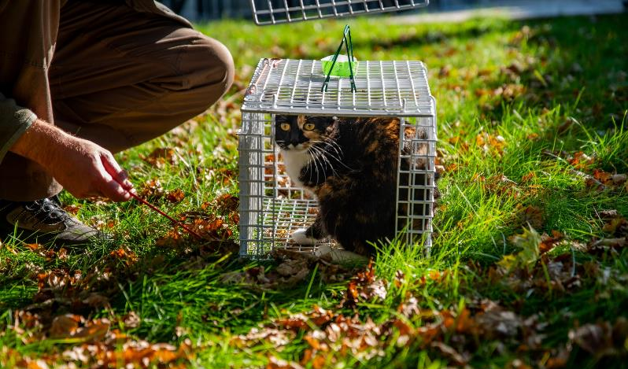
3. Resultaten overlastbezorgers en katten

Slide 22
3. Overlastbezorgers
Bovenschelde-Leie
Gemeente | vangsten duiven | vangsten ganzen | vangsten kippen | vangsten katten
De Pinte | GG | GG | GG | GG
Deinze* | 328 | 24 | 0 | 96
Destelbergen* | 0 | 0 | 0 | 0
Gavere* | 0 | 0 | 0 | 0
Gent | 402 | 0 | 0 | 39
Lochristi | 30 | 0 | 0 | GG
Melle | GG | GG | GG | GG
Merelbeke* | 0 | 47 | 0 | 21
Nazareth* | 0 | 1 | 0 | 0
Oosterzele | GG | GG | 0 | GG
Sint-Martens-Latem* | 0 | 0 | 0 | 8
Zulte | 0 | 0 | 0 | 0
Totalen 2021 | 760 | 72 | 0 | 164
Notes:
Vermelden dat een kattenwerking in gemeenten verplicht is. alle info daarover in presentaties en verslagen vorige jaar.

Slide 23
3. Overlastbezorgers
Meetjesland
Gemeente | vangsten duiven | vangsten ganzen | vangsten kippen | vangsten katten
Aalter | GG | GG | GG | GG
Assenede + Zwarte sluispolder* | 0 | 1 | 19 | 34
Eeklo* | 339 | 0 | 0 | 29
Evergem | 10 | 0 | 0 | 83
Kaprijke* | 0 | 47 | 0 | 25
Lievegem* | 172 | 2 | 5 | 69
Maldegem* | 7 | 2 | 0 | 42
Sint-Laureins | 58 | 0 | 0 | 18
Totalen 2021 | 586 | 52 | 24 | 300
Notes:
Vermelden dat een kattenwerking in gemeenten verplicht is. alle info daarover in presentaties en verslagen vorige jaar.

Slide 24
3. Overlastbezorgers
Provincie Oost-Vlaanderen
Regio | vangsten duiven | vangsten ganzen | vangsten kippen | vangsten katten
Bovenschelde-Leie | 760 | 72 | 4 | 143
Dendervallei | 324 | 99 | 11 | 739
Meetjesland | 586 | 52 | 24 | 300
Vlaamse Ardennen | 201 | 151 | 70 | 411
Waasland | 302 | 219 | 80 | 932
Totalen 2021 | 2173 | 593 | 189 | 2546

Slide 25
3. Overlastbezorgers

Slide 26
4. Muskusrat
Breng je gevangen mura binnen
Elke vijf jaar zamelt het INBO alle gevangen muskusratten in, om deze te controleren op vossenlintworm
Doe jij aan muskusratbestrijding? Zamel dan zeker alle muskusratten in en label ze correct
Groen label waarop je met potlood noteert
Noteer datum van vangst en exacte locatie
Bewaar ze koel
Op naar de diepvries: lijst diepvriezers INBO
Vragen? Contacteer emma.cartuyvels@inbo.be

Slide 27
5. Provinciale ondersteuning
Wat?
Begeleiding van gemeenten die zelf rattenbestrijding uitvoeren
Muskusrat:
Veldmedewerker van de gemeente, ten velde, ondersteunen rond muskusratbestrijding
Een digitaal registratiesysteem (APP) ter beschikking stellen
Informeren over beheerregeling

Slide 28
5. Provinciale ondersteuning
Ecosystem app
Voldoen aan vereiste van de beheerregeling rond registratie
  Vangsten en locatie op coördinaten
  Locaties vangmateriaal worden bijgehouden
  Digitaal geregistreerd
Kosteloos ter beschikking via RATO vzw
Toegang tot een desktopversie voor het opmaken van rapporten
Doorsturen van gegevens naar INBO via RATO vzw of gemeente zelf

Slide 29
5. Provinciale ondersteuning
Ecosystem app
Alle documentatie en demo filmpjes op: https://drive.google.com/drive/u/1/folders/1Eu3M8ZnFfw0oF_HzW0rXh1m6uJQfg82I
Wil je graag gebruikmaken van de applicatie? Contacteer rato@oost-vlaanderen.be zodat we een toegang kunnen aanmaken

Slide 30
5. Provinciale ondersteuning
Bruine rat
Loket bij vragen rond ratten, exoten en overlastsoorten
  Advies bij vragen rond wetgeving
  Doorverwijzen naar juiste info
RATO vzw neemt deel in Vlaams onderzoek bruine rat met alle provincies, INBO, VMM en Brussel

Slide 31
Vraag vanuit de regio:
Als Stad zijn we op zoek naar diervriendelijke bestrijdingsmethode waarbij in het ideale geval eenzelfde of een betere verhouding is tussen personeelsinzet en efficiëntie als gif. De EKO1000 val en het gelijkaardige Strygoo-systeem leken mogelijke kandidaten maar daar zijn een aantal vraagtekens bij te stellen (cfr Biocide-wetgeving en verdrinkingsdood). Kan er ondersteuning geboden worden vanuit provincie of wetenschappelijke instellingen in dergelijk onderzoek? Uiteraard zijn de principes van IPM van toepassing, maar bestrijding is vaak toch noodzakelijk.

Slide 32
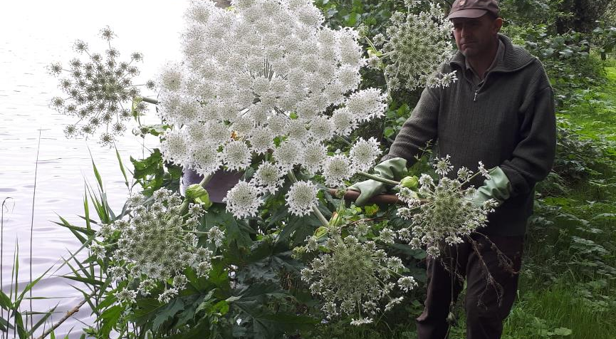

Slide 33
6. Plantaardige exoten
Vragen vanuit de regio’s:
Een uitgeschreven technische bepaling welke soort op welke manier bestreden kan worden zou handig zijn voor het uitschrijven van een overheidsopdracht
Graag ook meer informatie over bestrijding Japanse duizendknoop, algemeen of meer specifiek naar resultaten van injectie
Bestrijding van Japanse duizendknoop langsheen waterlopen blijft moeilijk. Alle advies in dit kader is zeker welkom.
Hoe beheer je Japanse duizendknoop langs spoorwegen?

Slide 34



EXOTEN:
beter voorkomen …
dan genezen
Koen Van Roeyen - dienst Integraal Waterbeleid - provincie Oost-Vlaanderen

Slide 35


Stand van zaken
Exotencoördinatie op Europees niveau
2014/2016 UNIE-lijst (Europese verordening invasieve exoten) & Vlaams Soortenbesluit 2019)
Europees-verordening 11432014 & Soortenbesluit/codex.vlaanderen.be 1075869
Handelsverbod
Drie-traps-aanpak
  in een vroeg stadium opsporen
    snel reageren
      duurzaam beheren
?
Wat is dat & welke soorten?

Slide 36

‘Ambitie Exotenbeheer’
Provincieraad 4 september 2019
Grondgebied: hele provincie -------------------------------------------------------- proef-project-gebied
Uitroeien
…
…
…
…
…
…
…
Occasioneel verwijderen

Slide 37
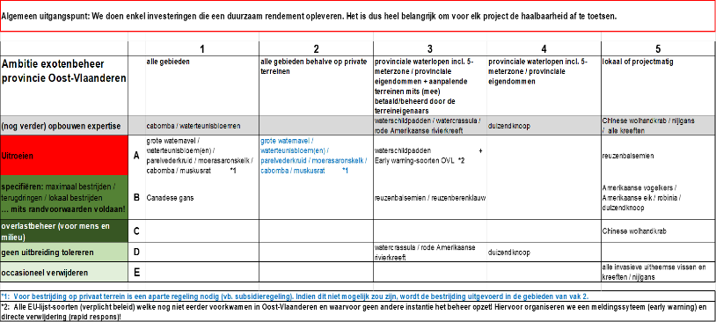

Invasieve exoten-ambitieplan
Welke soorten & Kennisleemtes en Ambitie per soort
Grondgebied hele provincie ---------------------------------------------- proefproject
Uitroeien
…
…
…
…
…
…
Occasioneel verwijderen

Slide 38
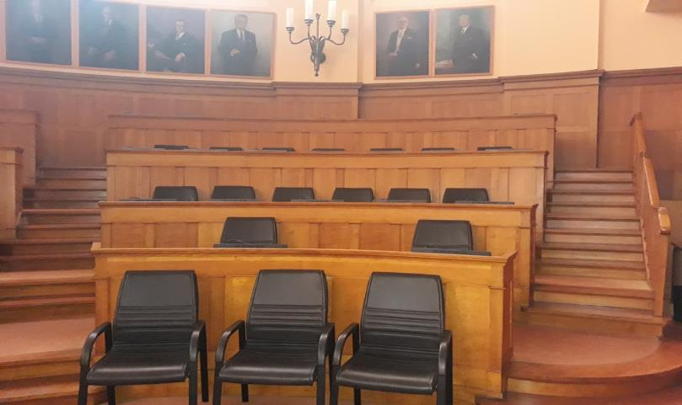



Provincieraad
Rato vzw
dienst Milieu
PCM
dienst Integraal Waterbeleid
Invasieve exotenambitieplan

Slide 39
Wat doet uw bestuur?

Slide 40

Wat doet uw bestuur?

Slide 41
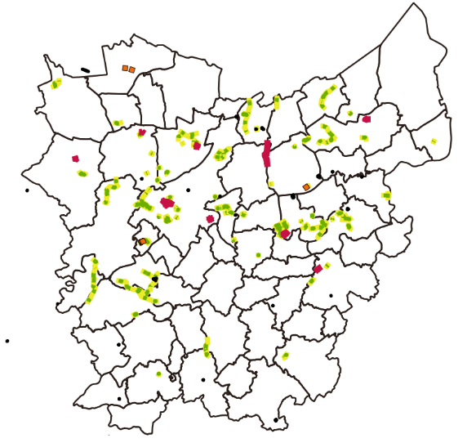


Slide 42
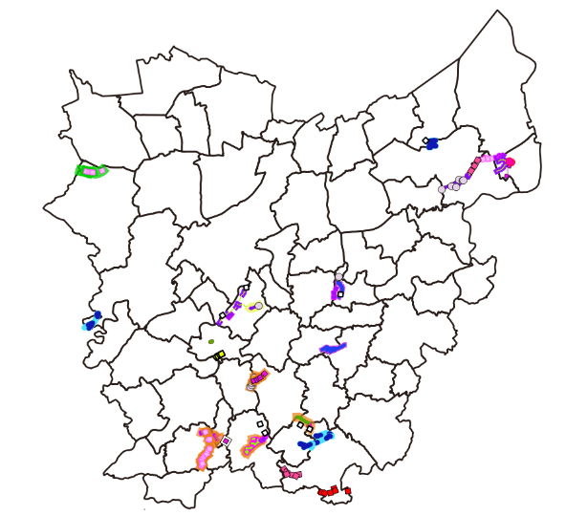
reuzenbalsemien

Slide 43
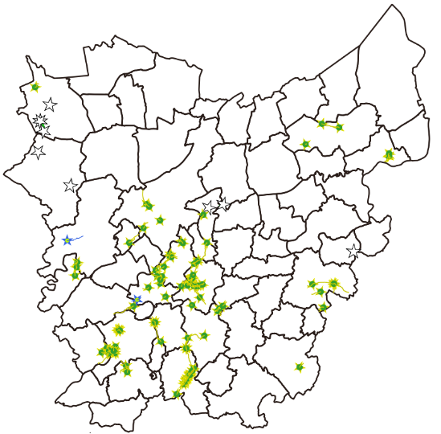
reuzenberenklauw

Slide 44
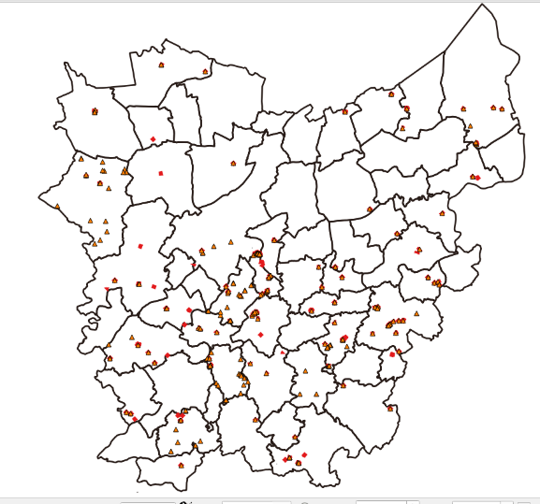
Invasieve duizendknopen

Slide 45
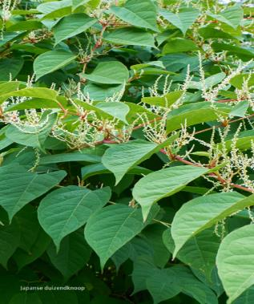
Invasieve duizendknopen
              Japanse duizendknoop / Boheemse duizendknoop / Sachalinse duizendknoop
Stand van zaken
NIET in de Europese verordening
Soort is al overal aanwezig
Efficiënt bestrijden nog niet mogelijk
Uitroeien niet haalbaar
Lidstaten kunnen ook zelf beheer verplichten … ???
OVERLAST en verspreiding blijft groeien

Slide 46
Invasieve duizendknopen
              Japanse duizendknoop / Boheemse duizendknoop / Sachalinse duizendknoop
Stand van zaken
2018 INBO Beslishulp voor beheerders
Link: basishulp voor beheerders INBO
Waarnemen
Afblijven
of
Beheren (experimenteren) is maatwerk
Grondverzet controleren !

Slide 47
Invasieve duizendknopen
Stand van zaken
2019 HANDLEIDING voor bestekken maaien en onderhoud
link: handleiding voor bestekken en technieken POVL (is momentopnamen van technische richtlijnene/bestekposten )
Op provinciale waterlopen in ons beheer (incl. 5-mzone)
Groeiplaatsen stabiel houden (indien mogelijk reduceren).
Nooit met duizendknoop besmette maaispecie of grond onbeheerd achtergelaten !!!

Slide 48
En nu?
2019 HANDLEIDING maaien en onderhoud langs waterlopen
link: handleiding voor bestekken en technieken
Inventariseren
Maaien aanpassen
Bij grondwerken: werfplan
Technieken

Slide 49
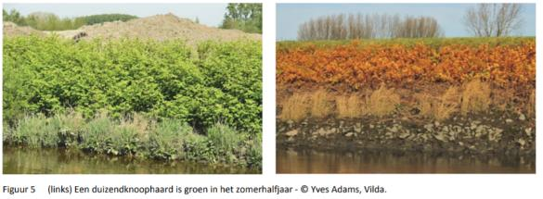
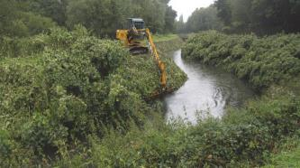
En nu?
Maaien
De bodem nooit raken! Stukjes wortelkroon kunnen verspreid worden.
Bovengrondse stengels (+15 cm) vormen GEEN gevaar. Bij twijfel afvoeren en erkend composteren..
NIET MAAIEN voor deeltrajecten overwegen.
WINTERMAAIEN KAN altijd van november tot maart.
ZOMERMAAIEN VERMIJDEN want het zorgt voor ondergrondse uitbreiding van de wortels en nieuwe opslag.
  Indien toch nodig zo LAAT mogelijk vanaf september. Minder voedsel naar de wortels en uitloopreflex lager.
  Bodem- en taludmaaien ALTIJD APART uitvoeren om NOOIT natte specie met maaisel te mengen.

Slide 50
En nu?
Bij grondwerken
Maak een werfplan
Screen de toekomstige werf vooraf op duizendknoop. Breng besmette oppervlaktes gedetailleerd in kaart.
Verschillende TECHNIEKEN kunnen verspreiding voorkomen. Gebruik DUIZENDKNOOP- VRIJE aanvulgrond.
---- Een OVAM- attest bestaat (nog) niet ----
Kies haalbare doelstelling:
  duizendknoop buiten de werf houden
  Aanrijroutes uit duizendknoop houden of maatregelen treffen
  minimaal afgraven om te temperen
  Afgraven en ondergrond afdekken
  volledig afgraven en verwerken
  andere ….

Slide 51
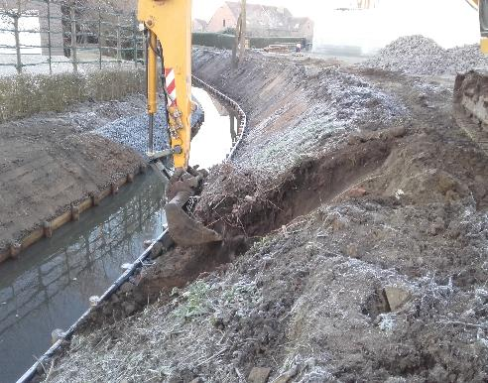
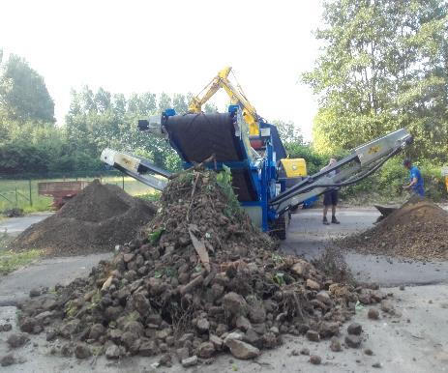
En nu?
Technieken
80 cm uitgraven, afvoeren, verwerken
trommelzeven tot 20 x 20 mm

Slide 52
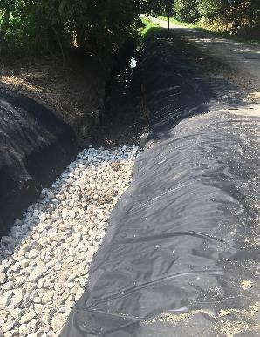
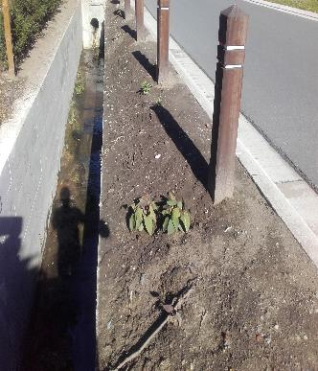
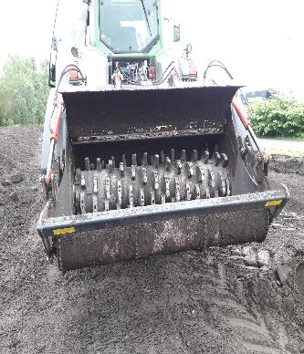
En nu?
Technieken
afdekken / randen 30 cm ingraven
directe nazorg ‘vervuilde’ aanvulgrond
diepfrezen met intensieve nazorg

Slide 53

En nu?
Techniek
elektrocutie
heet water injecteren
nieuwe experimenten
met glyfosaat injecteren
telkens de wortelkronen uitsteken
begrazen met varkens of schapen
concurrentie door schaduwplanten
duizendknoopadviseur aanstellen
biologische bestrijding met een beestje of schimmel
zeven met schudbak terplekke, hergebruik en nazorg
begraven … onder de watertafel en/of afdekken met folie
manuvreerzone afdekken met rijplaten / alle ‘besmette’ grond ter plaatse laten

Slide 54
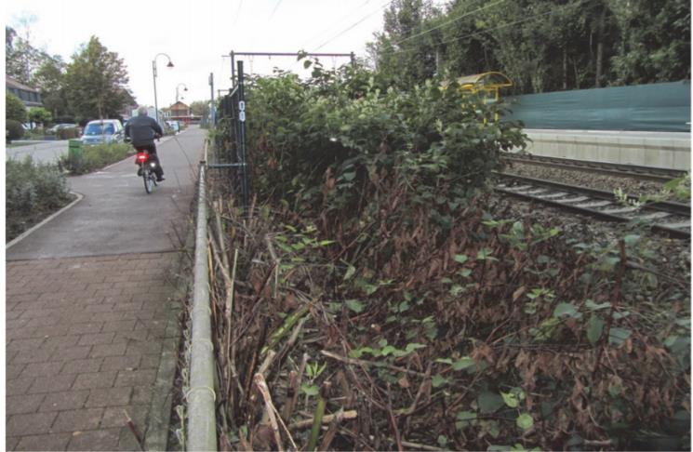
beter voorkomen …
dan genezen
Alle links zijn ook nog terug te vinden op https://oost-vlaanderen.be/exoten
Veel info op Ecopdia: https://www.ecopedia.be/pagina/exoten
Vragen aan :
  exoten@oost-vlaanderen.be
  koen.van.roeyen@oost-vlaanderen.be

Slide 55
7. Kalender en varia
Volgende Regionaal Comité: voorjaar 2023
Thema’s volgend Regionaal Comité?
Schrijf je in voor nieuwsflash ExotenNet
https://www.ecopedia.be/pagina/nieuwsflash-exotennet
Brochure RATO vzw
https://exotennet.be/brochure-rato/

Slide 56
Contact
RATO vzw
Sofie Standaert, coördinator
Karel Van Moer, technisch coördinator
Anke Stefens, deskundige digitalisering
Nele De Craene, administratief medewerker
Didier Huygens, directeur Landbouw en Platteland
Provinciaal bestrijder: Daniël Acke
Teamverantwoordelijken: Hendrik Dhoore, Stijn Rotthier, Yves Bruyneel
09 267 87 43 of 09 267 87 25
rato@oost-vlaanderen.be

